Slide 1
Presentación de la asignatura Implementación de Arquitectura Empresarial
Ing. Luis A. Flores Cisneros

Slide 2
Introducción de la asignatura
La asignatura permite asumir una metodología de clase mundial en la Implementación de la Arquitectura Empresarial, necesarias para la incorporación de este nuevo paradigma en las organizaciones.
La asignatura contiene: Etapas en la implementación de AE, desarrollo de componentes de negocios, información e infraestructura así como la instalación de un repositorio de objetos de gestión y finalmente el desarrollo de vistas de operación.

Slide 3
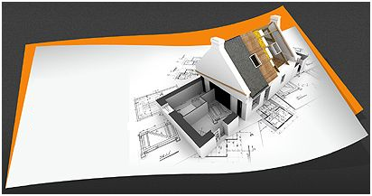
Resultado de aprendizaje
Al finalizar la asignatura, el estudiante será capaz de formular una propuesta de arquitectura empresarial, identificando las etapas de implementación basado en una metodología que involucre herramientas y técnicas necesarias para alcanzar un objetivo organizacional

Slide 4
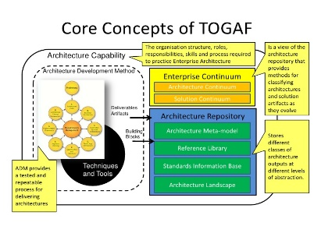
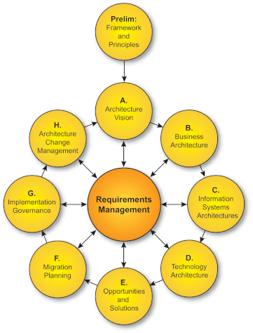
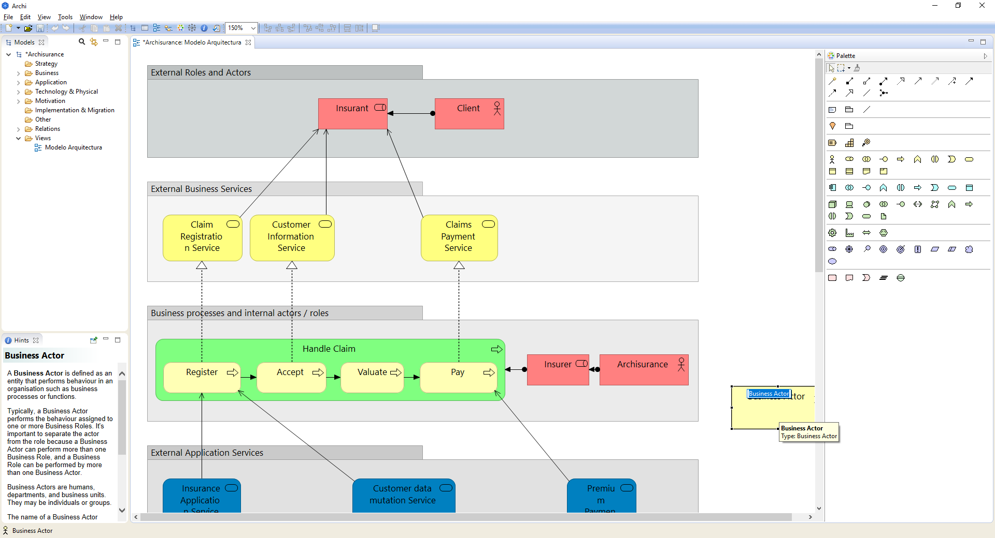
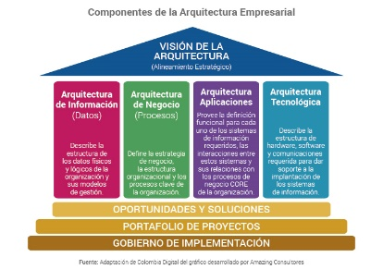
Organización de los aprendizajes
Unidad I | Unidad II | Unidad III | Unidad IV
Metodología de Implementación de Arquitectura Empresarial | Aplicación del ADM | Contenido Arquitectónico | Propuesta Arquitectónica

Slide 5
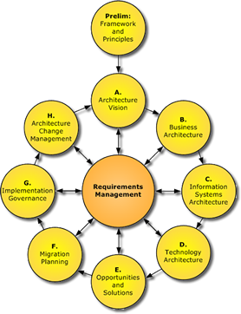
Unidad I: Metodología de Implementación de Arquitectura Empresarial
Resultado de aprendizaje:
Al finalizar la unidad, el estudiante será capaz de identificar los componentes de TOGAF 9.1 involucrados en la implementación de la arquitectura empresarial.
Contenidos:
TOGAF: Conceptos y contenido.
Fase A: Visión.
Fase B: Negocios, C: Información y D: Tecnológica.
Fase E: Oportunidades y soluciones.
Fase F: Migración.
Fase G: Gobierno.
Fase H: Gestión de cambios
Actividad:
Diseña un ensayo que permite evidenciar el conocimiento del método de implementación de arquitectura empresarial.

Slide 6
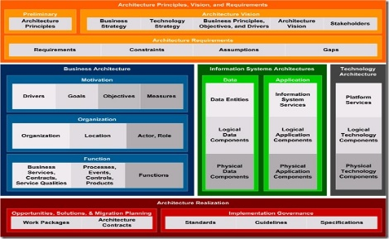
Unidad II: Aplicación del ADM
Resultado de aprendizaje:
Al finalizar la unidad, el estudiante será capaz de identificar los aspectos de negocio y procesos existentes en una organización para recomendar soluciones alineados a los objetivos empresariales.
Contenidos:
Arquitecturas especializadas.
Principios de la arquitectura.
Escenarios de negocio.
Análisis de brechas.
Gestión del riesgo.
Actividad:
Exponga un marco de referencia mundial basado en Arquitectura Empresarial.

Slide 7
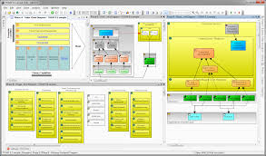
Unidad III: Contenido Arquitectónico
Resultado de aprendizaje:
Al finalizar la unidad, el estudiante será capaz de generar productos y artefactos que evidencian la implementación de la arquitectura empresarial dentro de una organización.
Contenidos:
Metamodelo.
Entregables.
Artefactos.
Bloques de construcción..
Actividad:
Elabore un bloque de construcción de arquitectura empresarial personalizado para una capa de gestión organizacional.

Slide 8
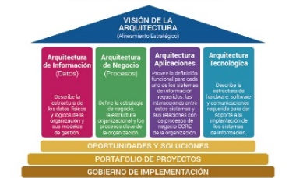
Unidad IV: Propuesta Arquitectónica
Resultado de aprendizaje:
Al finalizar la unidad, el estudiante será capaz de formular una propuesta de arquitectónica, identificando marcos de referencia como elementos de trabajo de la metodología para el éxito de la arquitectura empresarial en las organizaciones.
Contenidos:
Modelo de referencia técnico (TRM).
Modelo de referencia para la infraestructura de la información integrada (III-RM).
Directrices para establecer una práctica de arquitectura dentro de una organización.
Actividad:
Desarrolle y Exponga una propuesta de Arquitectura Empresarial propuesta para una empresa.

Slide 9
Recursos Educativos Virtuales
Manual auto formativo
Video clases
Podcast
Foros
Biblioteca Virtual

Slide 10
Recomendaciones finales
En las sesiones virtuales de cada semana, guiaremos tu aprendizaje, orientaremos el desarrollo de actividades y atenderemos tus dudas en inquietudes.
Con estas indicaciones, estaremos listos para iniciar nuestra asignatura.

Slide 11
Bienvenido a la asignatura de Implementación de Arquitectura Empresarial

